Slide 1
Введение в ООП
Тема 11

Slide 2
Объектно-ориентированное программирование
Объектно-ориентированное программирование (ООП) — методология программирования, основанная на представлении программы в виде совокупности объектов, каждый из которых является экземпляром определенного класса, а классы образуют иерархию наследования.

Slide 3
Основные свойства ООП
Абстракция данных. Абстрагирование означает выделение значимой информации и исключение из рассмотрения незначимой. Абстракция данных — выделение значимых характеристик объекта, доступных остальной программе.
Инкапсуляция — свойство системы, позволяющее объединить данные и методы, работающие с ними, в классе. Некоторые языки (С++, Java или Ruby) отождествляют инкапсуляцию с сокрытием информации.
Наследование – это такое отношение между классами, когда один класс частично или полностью повторяет структуру и поведение другого класса (одиночное наследование) или других (множественное наследование) классов.
Полиморфизм подтипов (в ООП называемый просто «полиморфизмом») — свойство системы, позволяющее использовать объекты с одинаковым интерфейсом без информации о типе и внутренней структуре объекта. Другой вид полиморфизма — параметрический — в ООП называют обобщённым программированием.
Полиморфизм – это свойство ООП, при котором методы разных классов (но относящихся к одной иерархии наследования) могут иметь одно и то же имя, но выполнять разные действия.

Slide 4
Объектно-ориентированные языки
Как правило, объектно-ориентированный язык (ООЯ) содержит следующий набор элементов:
Объявление классов с полями (данными — членами класса) и методами (функциями — членами класса).
Механизм расширения класса (наследования) — порождение нового класса от существующего с автоматическим включением всех особенностей реализации класса-предка в состав класса-потомка. Большинство ООЯ поддерживают только единичное наследование.
Полиморфные переменные и параметры функций (методов), позволяющие присваивать одной и той же переменной экземпляры различных классов из одной иерархии наследования.
Полиморфное поведение экземпляров классов за счёт использования виртуальных методов. В некоторых ООЯ все методы классов являются виртуальными.
Некоторые языки добавляют к указанному минимальному набору :
Конструкторы, деструкторы.
Свойства (аксессоры).
Индексаторы.
Средства управления видимостью компонентов классов (интерфейсы или модификаторы доступа).

Slide 5
Классы и объекты
class Person {
public string name;
public int age;
public Person(){
name=“NoName”; age=18;}
public string override ToString()
{ return name+”, “+age;}
}
. . . . .
Person p1=new Person();
Person p2=new Person(“Иванов”);
Console.WriteLine(p1);
Console.WriteLine(p2);
}
Программу на C# можно представить в виде взаимосвязанных взаимодействующих между собой объектов.
Описанием объекта является класс, а объект представляет единичную сущность этого класса.
Для каждого объекта при его создании в памяти выделяется отдельная область, в которой хранятся его данные.
Программист создает объекты класса с помощью операции new.

Slide 6
Ключевое слово this
Ключевое слово this обеспечивает доступ к текущему объекту класса.
public Person(string name, int age)
{
this.name = name;
this.age=age;
}
static-метод не имеет ссылки this;

Slide 7
Инкапсуляция
Объединение данных с функциями их обработки в сочетании со скрытием ненужной для использования этих данных информации называется инкапсуляцией:
связывает данные с методами их обработки;
предоставляет средства управления доступом к элементам класса.

Slide 8
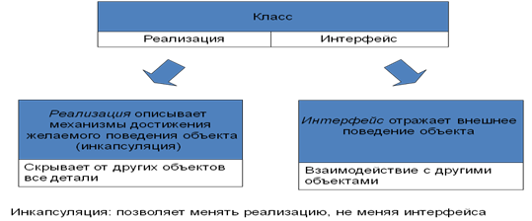
Инкапсуляция

Slide 9
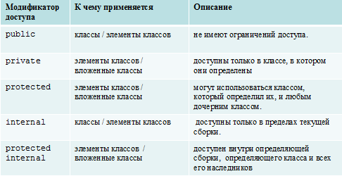
Спецификаторы доступа

Slide 10
Инкапсуляция
Основной принцип инкапсуляции: поля класса не должны быть напрямую доступны через объект этого класса.
Вместо определения общедоступных полей (которые легко приводят к повреждению данных), управление данными осуществляется с помощью:
селектора и модификатора;
свойства.

Slide 11
Свойства
Синтаксис свойства:
[ атрибуты ] [ спецификаторы ] тип имя_свойства
{
[ get код_доступа ]
[ set код_доступа ]
}
Свойства, а в особенности их часть set — это общепринятое место для размещения бизнес-правил класса.

Slide 12
Пример 1
class Point
{
int x, y;
public int X
{
get{return x;}
set{x=value;}
}
public int Y
{
get{return x;}
set{x=value;}
}
. . . . . .
}

Slide 13
Автоматические свойства
Если бизнес-правила отсутмствуют и необходимо просто присвоить и/или вернуть значение поля, то можно использовать автоматические свойства (автосвойства).
Создавать автоматические свойства, предназначенные только для чтения или только для записи, нельзя.

Slide 14
Пример 1
class Point
{
public int X{ get; set;}
public int Y {get; set;}
. . . . .
}

Slide 15
Пример 2
class Money
{
int rub;
int kop;
public int Rub
{
get { return rub; }
set
{
rub = value;
}
}
public int Kop
{
get { return kop; }
set
{
if (value < 100) kop = value;
else
{
rub += value / 100;
kop = value % 100;
}
}
}

Slide 16
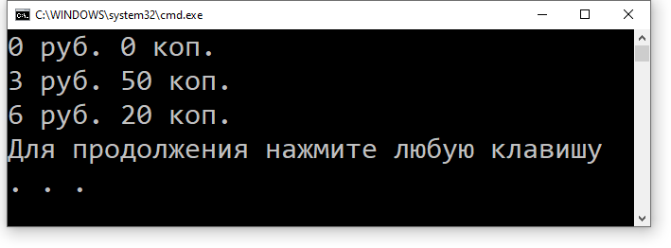
Пример 1
public Money()
{
Rub = 0;
Kop = 0;
}
public Money(int r, int k)
{
Rub = r;
Kop = k;
}
public void Show()
{
Console.WriteLine($"{Rub} руб. {Kop} коп.");
}
}
}
class Program
{
static void Main(string[] args)
{
Money m1 = new Money();
m1.Show();
Money m2 = new Money(3, 50);
m2.Show();
Money m3 = new Money(5, 120);
m3.Show();
}
}

Slide 17
Перегрузка методов
В С# два или больше методов внутри одного класса могут иметь одинаковое имя, но при условии, что их параметры будут различными.
Такую ситуацию называют перегрузкой методов (method overloading), а методы, которые в ней задействованы, — перегруженными (overloaded).
int Max(int a,int b)
{
if(a>b) return a; else return b;
}
double Max(double a,double b)
{
if(a>b) return a; else return b;
}

Slide 18
Пример 2
public static Money AddMoney(Money m1, Money m2)
{
Money temp = new Money();
temp.Rub = m1.Rub + m2.Rub;
temp.Kop = m1.Kop + m2.Kop;
return temp;
}
m1 = Money.AddMoney(m2, m3);
m1.Show();

Slide 19
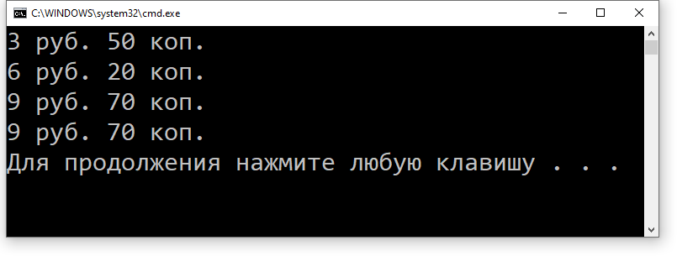
Пример 2
public Money AddMoney(Money m)
{
Money temp = new Money();
temp.Rub=this.Rub +m.Rub;
temp.Kop=this.Kop + m.Kop;
return temp;
}
m1 = m2.AddMoney(m3);
m1.Show();

Slide 20
Перегрузка операций
Для перегрузки операций используется ключевое слово operator, позволяющее создать операторный метод, который определяет действие операции, связанное с его классом.
Существует две формы методов operator: одна используется для унарных операторов, а другая — для бинарных.

Slide 21
Правила перегрузки унарных операций
Можно определять в классе следующие унарные операции:
+ - ! ++ -- true false.
Префиксный и постфиксный инкременты не различаются.
Тип операнда должен совпадать с классом, для которого определен оператор.
Операция должна возвращать:
для операций +, -, ! и - величину любого типа;
для операций ++ и - - величину типа класса, для которого она определяется;
для операций true и false величину типа bool.
Операции не должны изменять значение передаваемого им операнда.
Операция, возвращающая величину типа класса, для которого она определяется, должна создать новый объект этого класса, выполнить с ним необходимые действия и передать его в качестве результата.

Slide 22
Перегрузка унарных операций
public static тип_возврата operator ор
( тип_параметра операнд)
{
// операции
}
Параметры операторов не должны использовать модификатор ref или out.

Slide 23
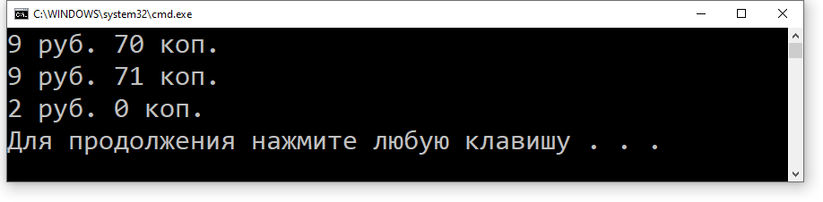
Пример перегрузки операции ++ для класса Money
public static Money operator ++(Money m)
{
m.Kop++;
return m;
}
m1++;
m1.Show();
Money m4 = new Money(1, 99);
++m4;
m4.Show();

Slide 24
Перегрузка бинарных операций
Можно определять в классе следующие бинарные операции:
+ - * / % & ≪ ≫ = = ! = > < > = < =
Синтаксис объявителя бинарной операции:
public static тип_возврата operator op (тип_параметра1 операнд1, тип_параметра2 операнд2)
{
// операторы
}

Slide 25
Правила перегрузки бинарных операций
Хотя бы один параметр, передаваемый в операцию, должен иметь тип класса, для которого она определяется.
Операция может возвращать величину любого типа.
Операции == и ! =, > и <, >= и <= определяются только парами и обычно возвращают логическое значение.
Чаще всего в классе определяют операции сравнения на равенство и неравенство для того, чтобы обеспечить сравнение объектов, а не их ссылок, как определено по умолчанию для ссылочных типов.

Slide 26
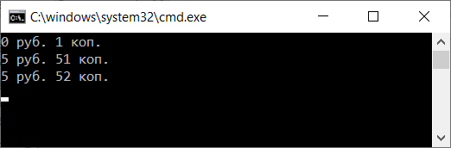
Примеры перегрузки бинарных операций для класса Money
public static Money operator +(Money m1, Money m2)
{
Money temp = new Money();
temp.Rub = m1.Rub + m2.Rub;
temp.Kop = m1.Kop + m2.Kop;
return temp;
}
static void Main(string[] args)
{
m1.Show();
m2.Show();
Money m4 = m1 + m2;
m4.Show();
}

Slide 27
Примеры перегрузки бинарных операций для класса Money
public static Money operator +(int kop, Money m)
{
Money temp = new Money();
temp.Rub = m.Rub;
temp.Kop =m.Kop+kop;
return temp;
}
public static Money operator +( Money m, int kop)
{
Money temp = new Money();
temp.Rub = m.Rub;
temp.Kop = m.Kop + kop;
return temp;
}

Slide 28
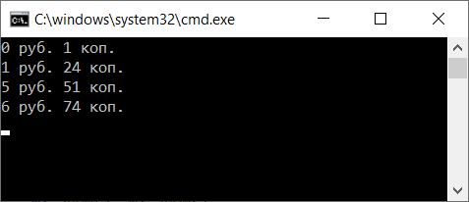
Примеры перегрузки бинарных операций для класса Money
m1.Show();
m4 = m1 + 123;
m4.Show();
m2.Show();
m4 = 123 + m2;
m4.Show();

Slide 29
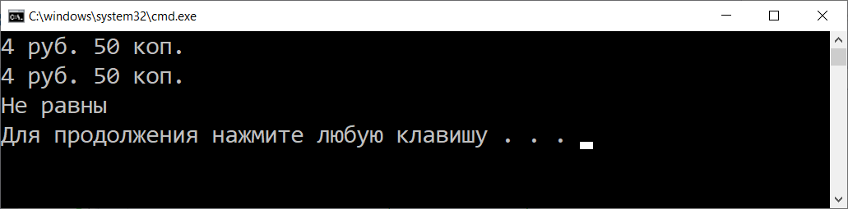
Примеры перегрузки бинарных операций для класса Money
Money m5 = new Money(4, 50);
m5.Show();
Money m6 = new Money(4, 50);
m6.Show();
if (m5 == m6) Console.WriteLine("Равны");
else Console.WriteLine("Не равны");

Slide 30
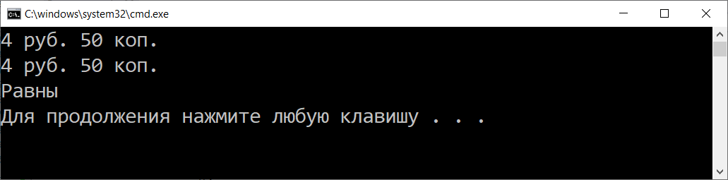
Примеры использования бинарных операций для класса Money
public static bool operator ==(Money m1, Money m2)
{
return m1.Rub == m2.Rub && m1.Kop == m2.Kop;
}
public static bool operator !=(Money m1, Money m2)
{
return !(m1.Rub == m2.Rub && m1.Kop == m2.Kop);
}
Money m5 = new Money(4, 50);
m5.Show();
Money m6 = new Money(4, 50);
m6.Show();
if (m5 == m6) Console.WriteLine("Равны");
else Console.WriteLine("Не равны");

Slide 31
Операции преобразования типа
double x=100; //неявное преобразование
int y=(int)4.5;//явное преобразование типа
Неявное преобразование выполняется автоматически:
при присваивании объекта переменной целевого типа;
при использовании объекта в выражении, содержащем переменные целевого типа;
при передаче объекта в метод на место параметра целевого типа;
при явном приведении типа.
Явное преобразование выполняется при использовании операции приведения типа.

Slide 32
Операции преобразования типа
Операции преобразования типа обеспечивают возможность явного и неявного преобразования между пользовательскими типами данных.
Синтаксис для операции преобразования типа:
implicit operator тип ( параметр ) // неявное преобразование
explicit operator тип ( параметр ) // явное преобразование
Эти операции выполняют преобразование из типа параметра в тип, указанный в заголовке операции.
Одним из этих типов должен быть класс, для которого определяется операция.
Таким образом, операции выполняют преобразования либо типа класса к другому типу, либо наоборот.

Slide 33
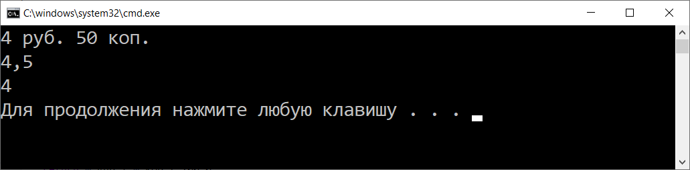
Примеры операции приведения типа для класса Money
public static implicit operator double(Money m)
{
return m.Rub + m.Kop / 100;
}
public static explicit operator int(Money m)
{
return m.Rub;
}
m5.Show();
double x = m5;
Console.WriteLine(x);
int y = (int)m5;
Console.WriteLine(y);

Slide 34
Пример 2
class MoneyArray
{
Money[] arr=null;
static Random rnd = new Random();
public int Length
{
get { return arr.Length; }
}
public MoneyArray(int size)
{
arr = new Money[size];
for(int i=0;i<size;i++)
{
Money m = new Money(rnd.Next(0, 100), rnd.Next(0, 100));
arr[i] = m;
}
}

Slide 35
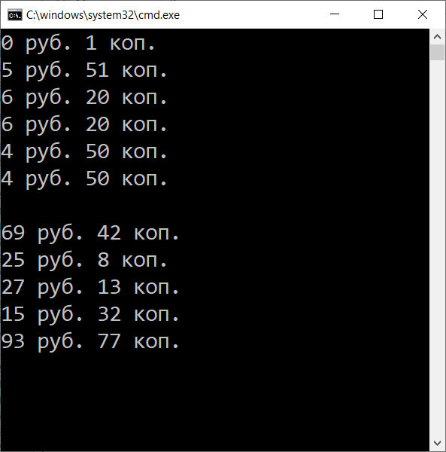
Пример 2
public MoneyArray(params Money[] list)
{
arr = new Money[list.Length];
for (int i = 0; i < list.Length; i++)
{
arr[i] = list[i];
}
}
public void Show()
{
for(int i=0;i<arr.Length;i++)
{
arr[i].Show();
}
}

Slide 36
Методы-индексаторы
К элементам массивов можно обращаться используя операцию доступа по индексу.
В С# имеется возможность проектировать специальные классы, которые могут быть индексированы подобно стандартному массиву, посредством определения метода-индексатора.
Индексаторы могут характеризоваться одной или несколькими размерностями.

Slide 37
Синтаксис одномерного индексатора
тип_элемента this[int индекс]
{
get {
// Возврат значения, заданного элементом индекс
}
set {
// Установка значения, заданного элементом индекс
}
}

Slide 38
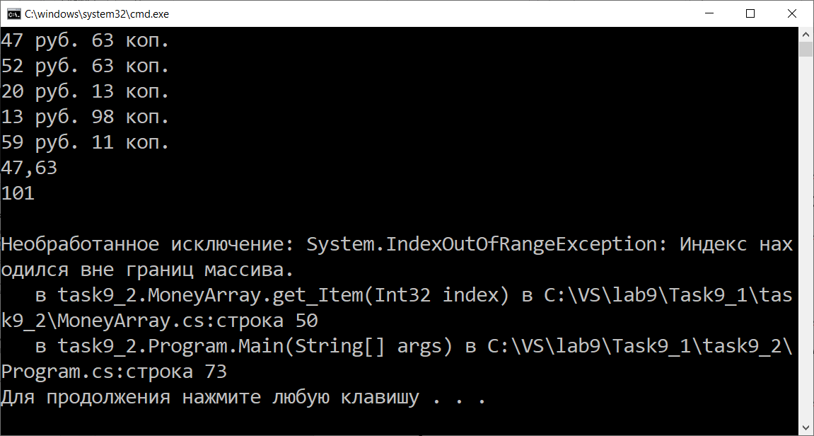
Пример 3
public Money this[int index]
{
get
{
return arr[index];
}
set
{
arr[index] = value;
}
}
Console.WriteLine(a2[0]);
a2[0] = new Money(100, 100);
Console.WriteLine(a2[0]);
Console.WriteLine(a2[1000]);
a2[1000] = new Money(100, 100); Console.WriteLine(a2[1000]);

Slide 39
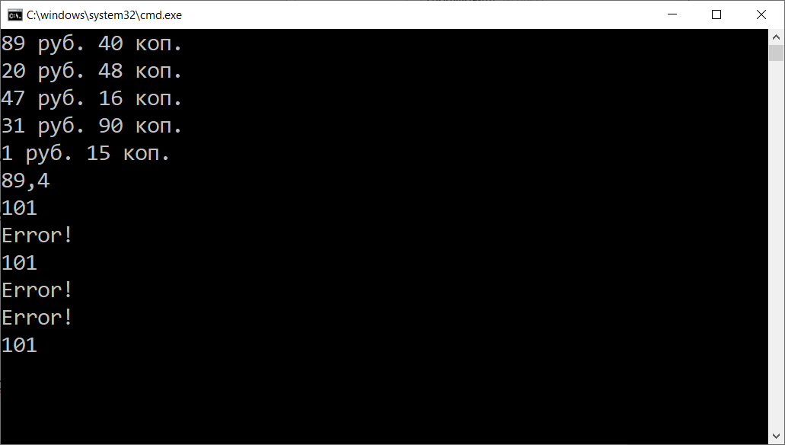
Пример 3
public Money this[int index]
{
get
{
try
{
return arr[index];
}
catch(IndexOutOfRangeException)
{
Console.WriteLine("Error!");
return arr[0];
}
}
set
{
try
{
arr[index] = value;
}
catch(IndexOutOfRangeException)
{
Console.WriteLine("Error!");
}
}

